Slide 1






Rancangan Desain Produk | Kapita Selekta (RB)
Sahabat Digital Anti Bullying
Presented By:
Kelompok 2 (RB)

Slide 2


Hanifah Hasanah
123140082
Arsa Salsabila
123140108
Anggota Kelompok 2
Abel Fortino
123140111
Sahiva Syamdo Vinoza
123140194
Ivan Nandira Mangunang
123140094
Muhammad Fatahillah Farid
123140203
Muhammad Fadhel
123140106

Slide 3


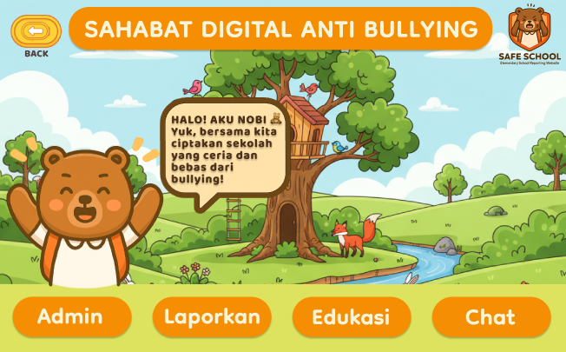
Tampilan Awal Web
Ini merupakan layar pembuka dengan maskot beruang bernama “Nobi” dengan tambahan tombol mulai.
Layar utama dengan maskot Nobi menyambut pengguna, serta panel navigasi utama di bawah yang menyediakan 4 akses fungsi utama yaitu: Admin, Laporkan, Edukasi, Chat, yang menjadi inti dari program "SAHABAT DIGITAL ANTI BULLYING."

Slide 4


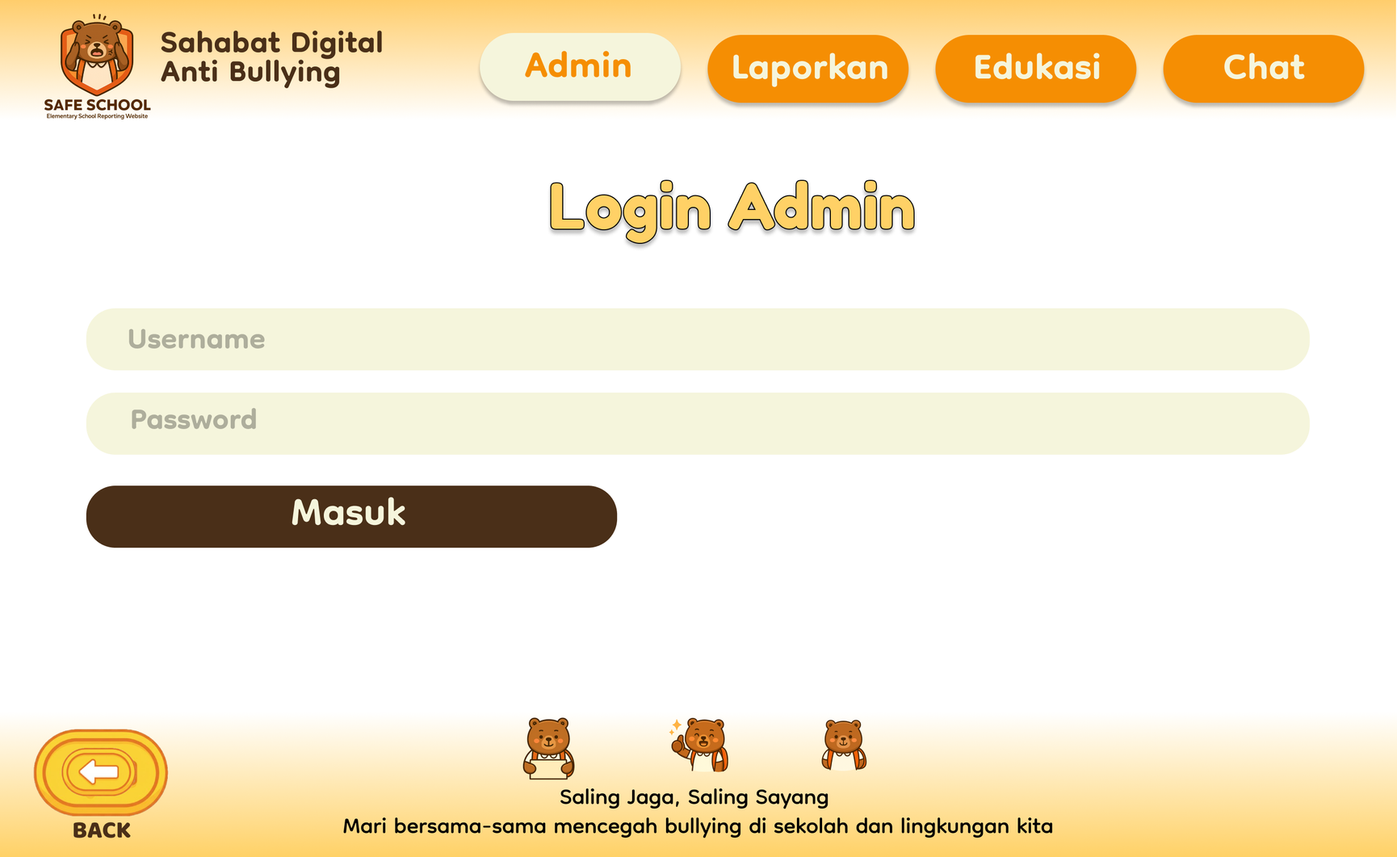




Page Admin
Ini merupakah halaman admin untuk melakukan login agar masuk ke halaman dashboard analitik sekolah untuk memantau laporan masuk, menganalisis tren, dan mendukung pengambilan keputusan.

Slide 5
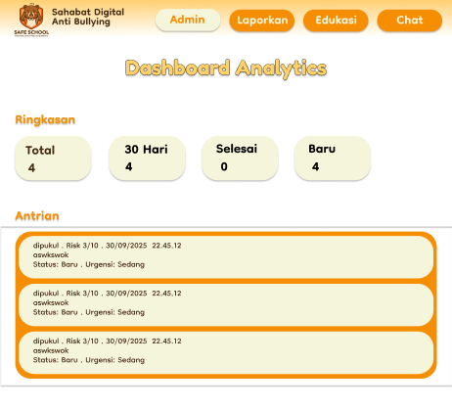

Page Admin
Ini merupakah halaman Dashboard Analytics setelah admin login. Terdapat ringkasan mengenai laporan yang masuk dan antrian laporan yang akan dipilih untuk ditindak lanjut.

Slide 6

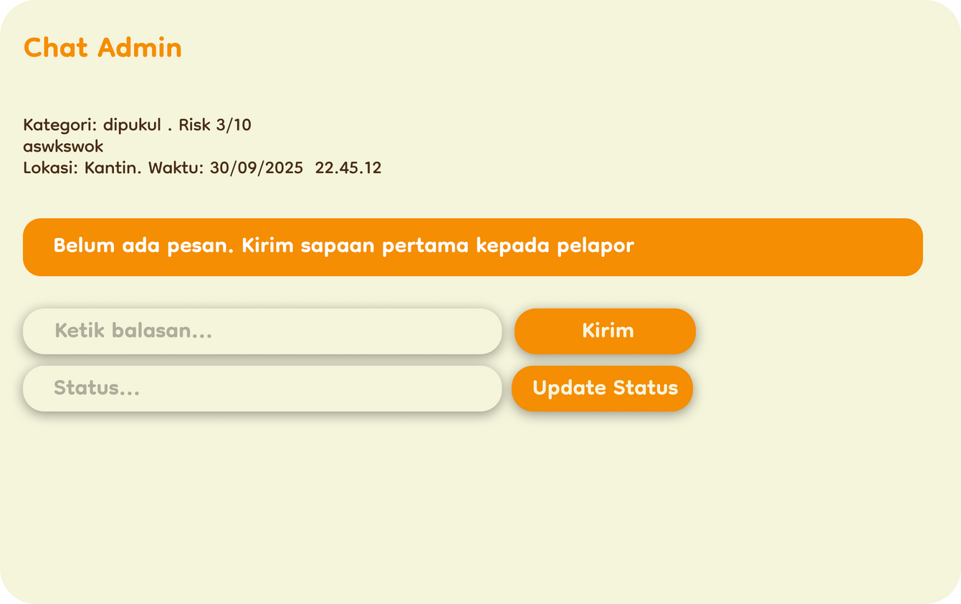
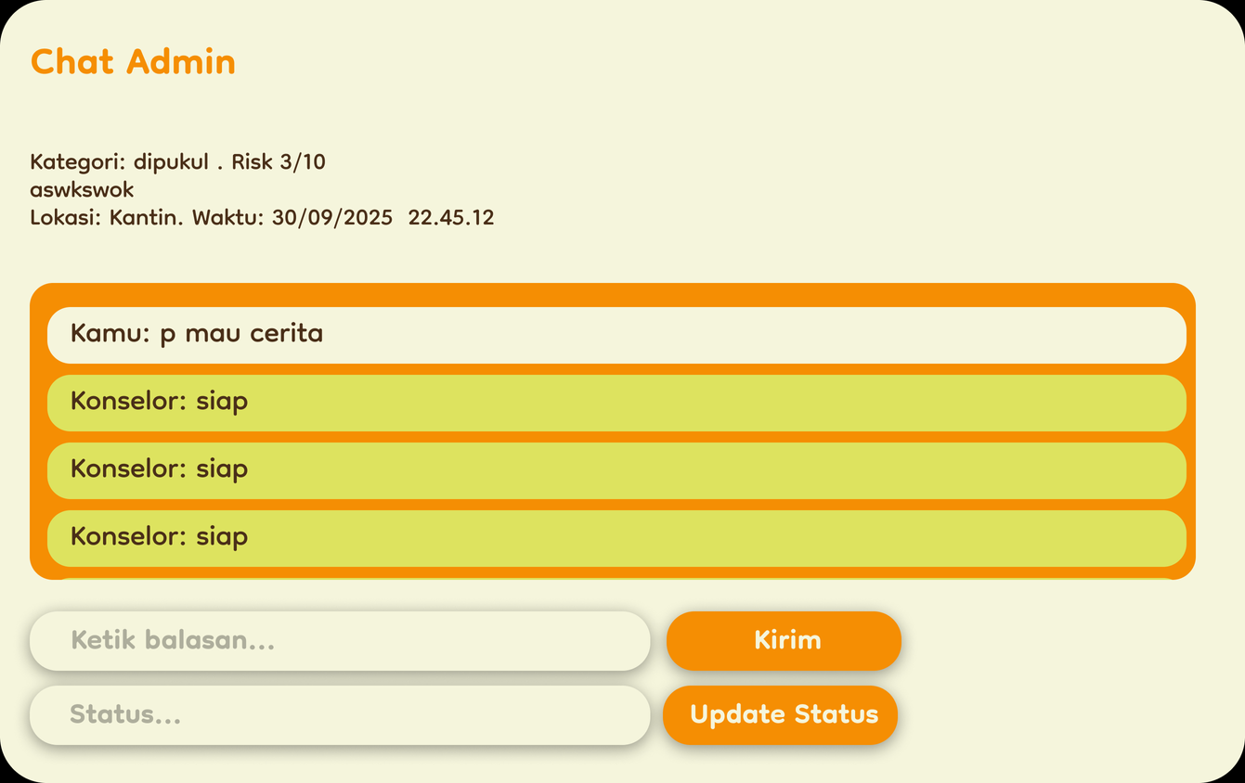
Page Admin
Ini merupakan bagian chat konselor untuk mengirim sapaan pertama pada pelapor sebagai bentuk tindak lanjut penanganan kasus bullying

Slide 7
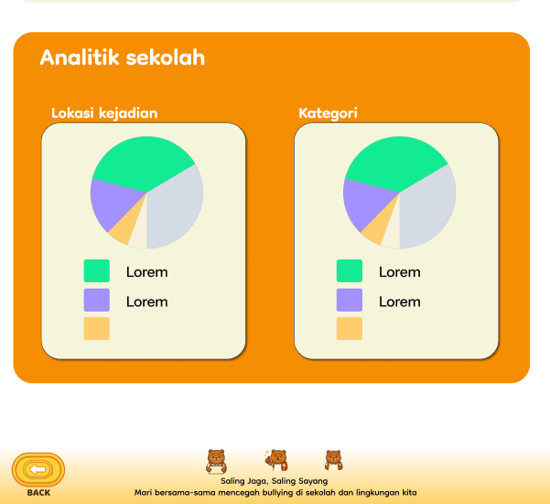

Page Admin
Ini merupakan bagian Analitik dari pelaporan bullying yang masuk dalam bentuk pie chart yaitu untuk menganalisis tren kejadian bullying berdasarkan data laporan yang masuk ke sistem.
Berdasarkan Lokasi Kejadian
Menunjukkan di mana kasus bullying paling sering terjadi.
Berdasarkan Kategori
Menunjukkan jenis atau bentuk bullying yang paling sering dilaporkan

Slide 8
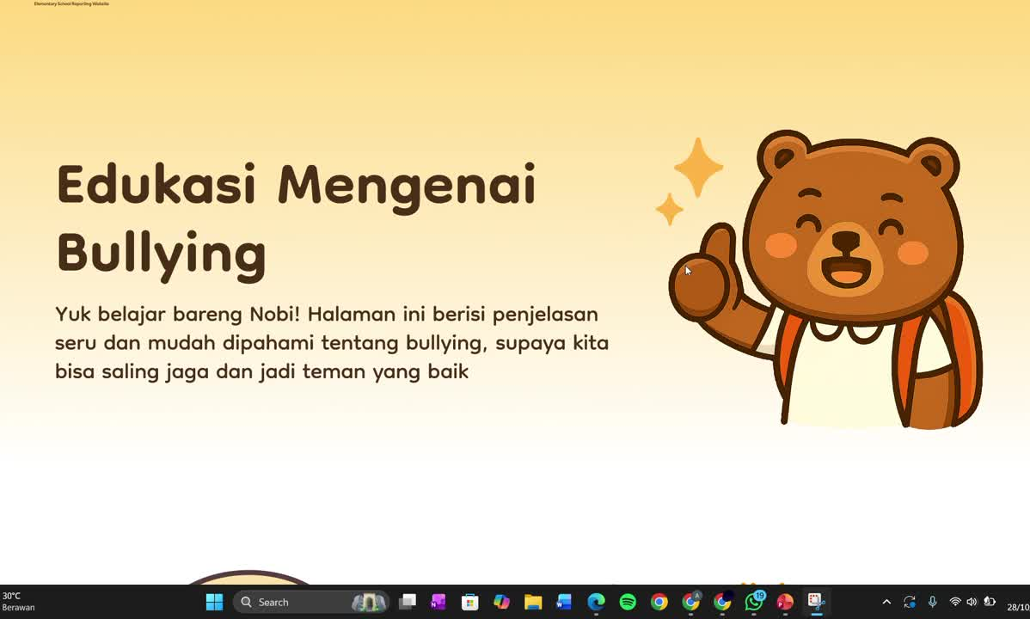

Page Edukasi
Smart Learning, Bright Futures
Ini merupakah halaman untuk belajar mengenai bullying dalam bentuk edukasi yang seru dan mudah dipahami. Berisi:
Definisi Bullying
Jenis - Jenis Bullying
Dampak Bullying

Slide 9


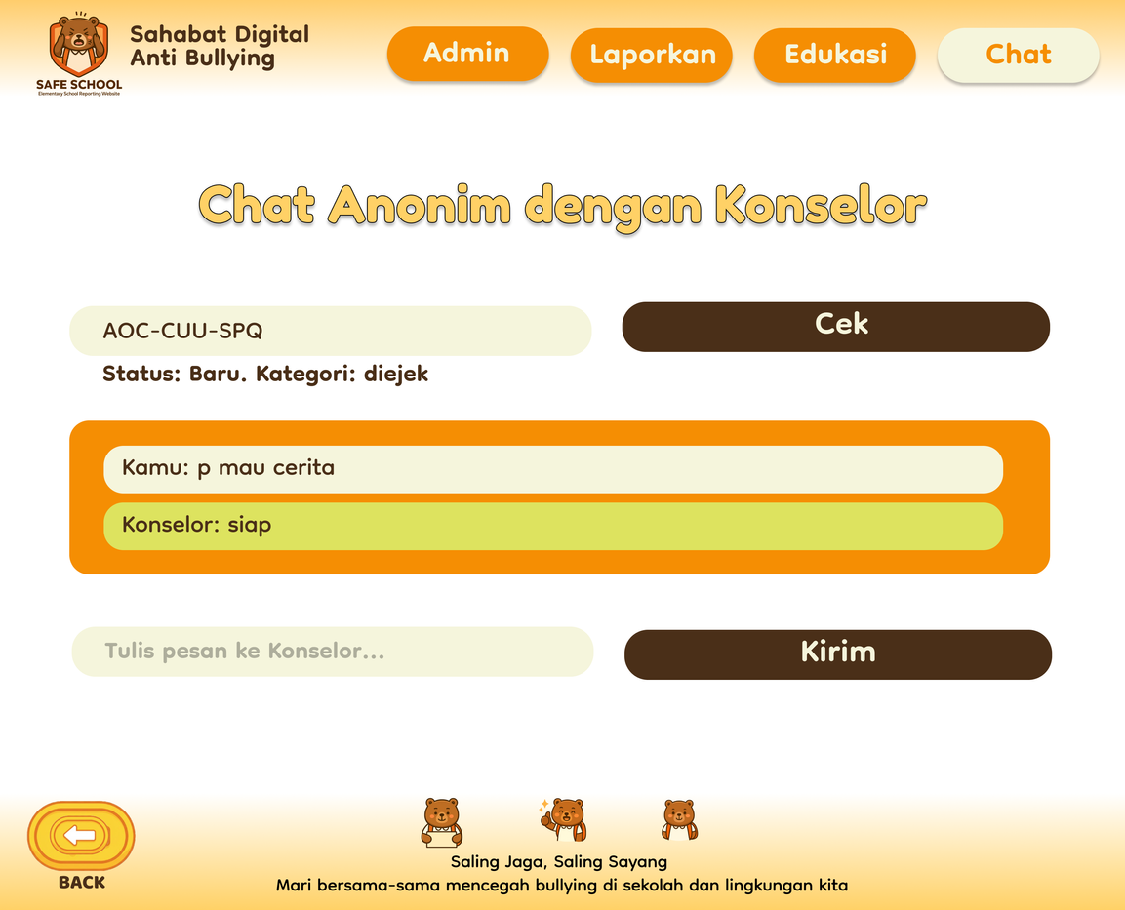
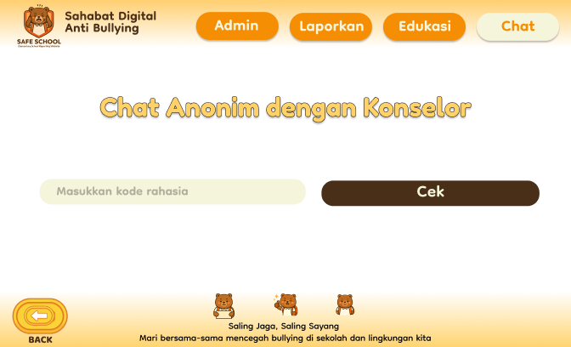
Page Chat
Ini merupakah halaman untuk memulai percakapan dengan konselor guna menceritakan perasaan pelapor
Mulai percakapan kepada konselor
Masukkan kode rahasia

Slide 10

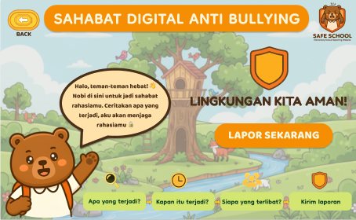
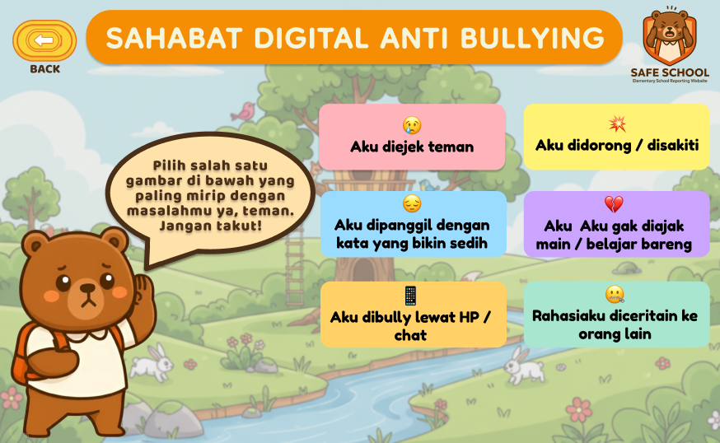

Page Laporkan
Halaman ini berfungsi sebagai jembatan antara identifikasi masalah dan proses pengiriman laporan
Tampilan awal
Tampilan “Jenis Bullying”
Layar awal yang muncul setelah pengguna menekan tombol "Laporkan" (dari Home Screen sebelumnya).
Layar untuk mengidentifikasi dan memilih jenis atau bentuk bullying yang dialami.

Slide 11
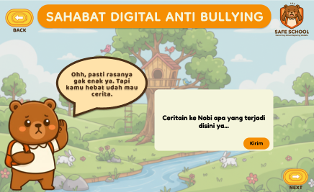
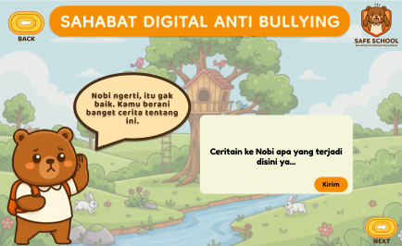

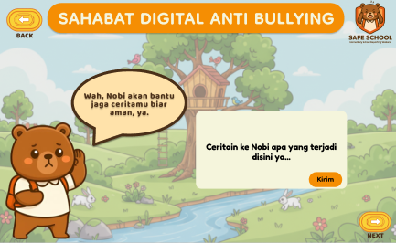

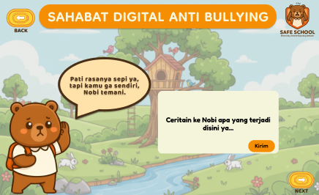
Page Laporkan
Halaman ini bertujuan untuk membangun keintiman, memberikan dukungan emosional, dan mendorong pelapor untuk menceritakan detail insiden dan juga terdapat maskot yang memberikan feedback.
Tampilan dari macam-macam respon

Slide 12
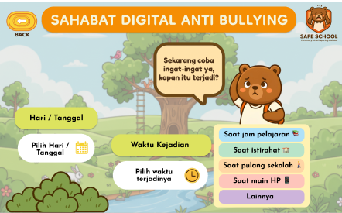
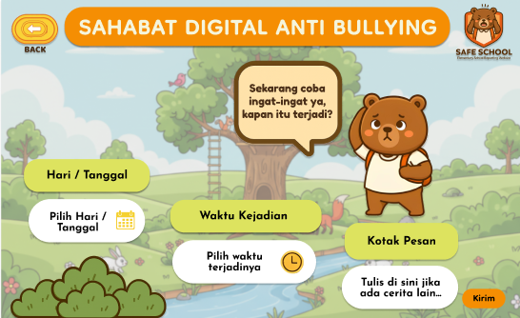
Page Laporkan
Tampilan “Kapan Terjadi?”
Halaman untuk menginputkan informasi waktu kapan bullying tersebut terjadi dan setelah waktu kejadian dipilih, tampilan menunjukkan bahwa langkah selanjutnya adalah Kotak Pesan (untuk menceritakan jika tidak ada dipilihan waktu kejadian dan detail waktu spesifiknya).

Slide 13
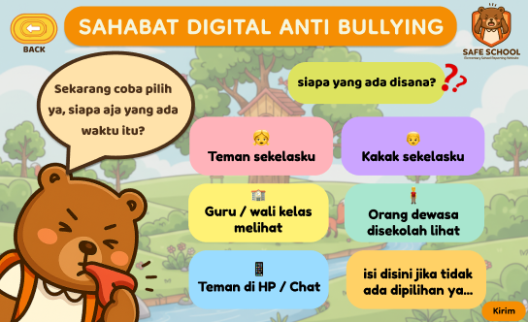
Page Laporkan
Tampilan “Siapa yang terlibat”
Halaman ini berfungsi untuk mengidentifikasi siapa saja yang ada atau terlibat selama kejadian bullying terjadi.

Slide 14
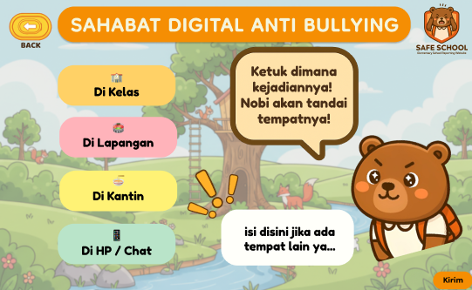
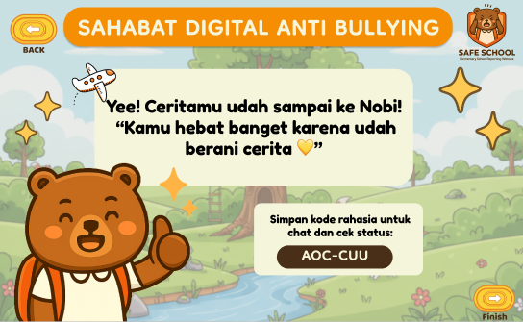
Page Laporkan
Tampilan “Lokasi Kejadian”
Tampilan Akhir
Layar untuk mengidentifikasi lokasi spesifik di mana bullying terjadi.
Layar konfirmasi keberhasilan laporan dan ucapan terima kasih/apresiasi.

